Slide 1


Pós-graduação em DevOps
Integração Contínua e Entrega Contínua
Tópico
Raphael de Souza Rosa Gomes
Professor da UFMT
Instituto de Computação
raphael@ic.ufmt.br

Slide 2
VERIFICAÇÕES

Slide 3
Testes
Teste Unitário
Teste de Integração
Teste de sistemas
Teste de Aceitação
Homologação
Teste de regressão

Slide 4
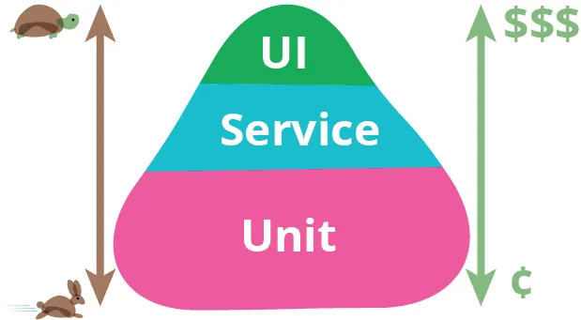
Verificações
Build
Estática
Unitário
Service (API)
UI

Slide 5
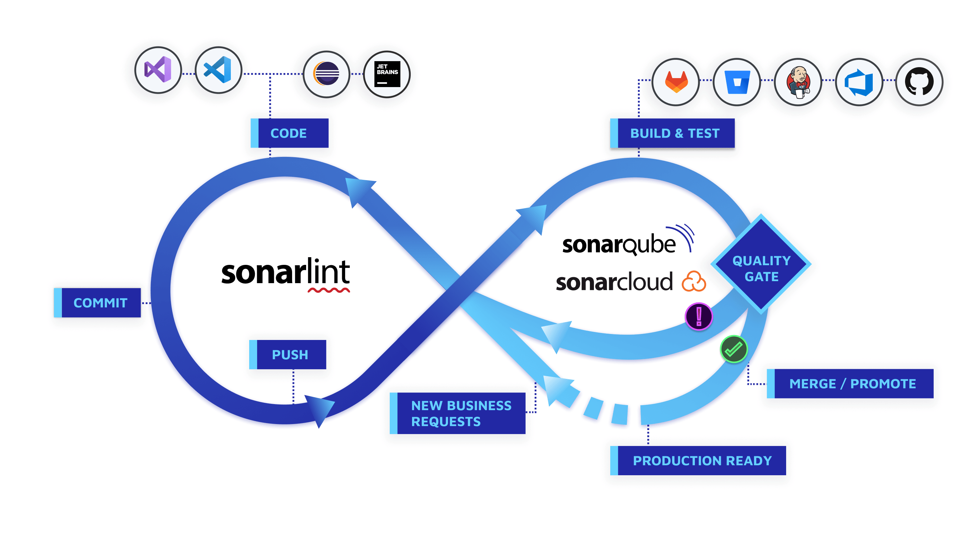
SonarQube
Uma ferramenta automática para code review

Slide 6
SonarQube
IP=$(docker inspect -f '{{range.NetworkSettings.Networks}}{{.IPAddress}}{{end}}' <DB_CONTAINER>)
docker run -d --name sonarqube \
-p 9000:9000 \
-e SONAR_JDBC_URL=jdbc:postgresql://$IP:5432/sonarqube \
-e SONAR_JDBC_USERNAME=postgres \
-e SONAR_JDBC_PASSWORD=123 \
sonarqube \
-Dsonar.es.bootstrap.checks.disable=true

Slide 7
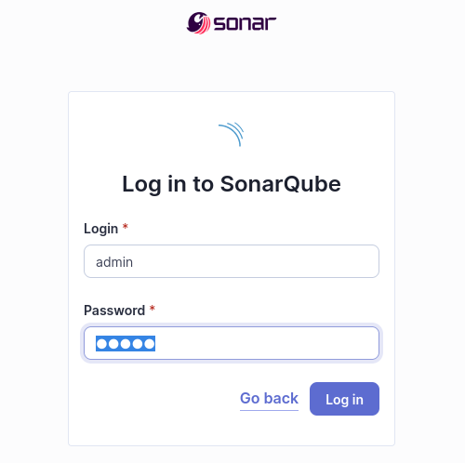
SonarQube
Usuario admin
Senha admin

Slide 8
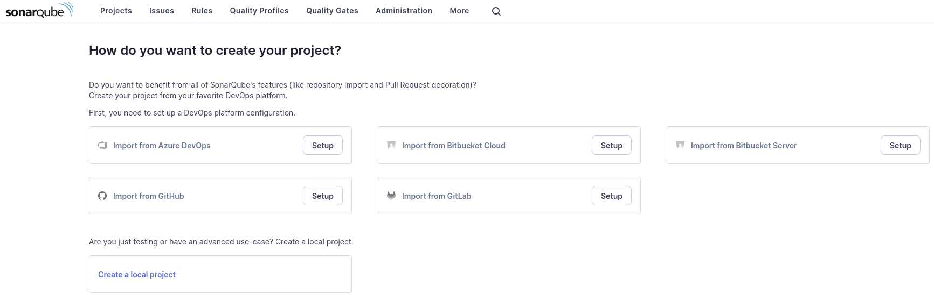
SonarQube

Slide 9
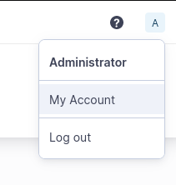
SonarQube
Vá no menu My Account

Slide 10
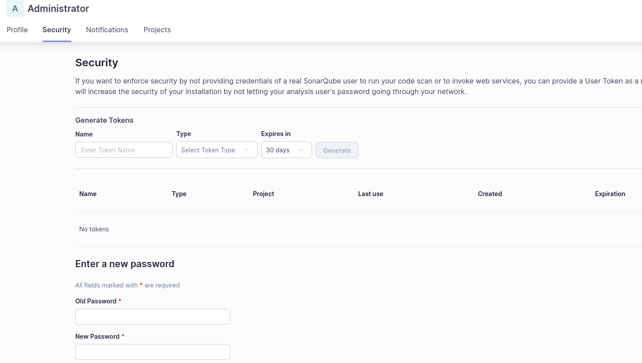
SonarQube
Aba Security

Slide 11
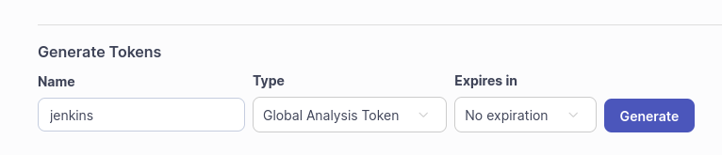
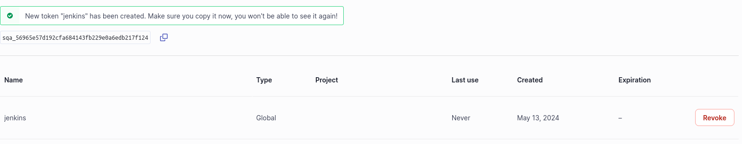
SonarQube
Gere um token para o Jenkins

Slide 12
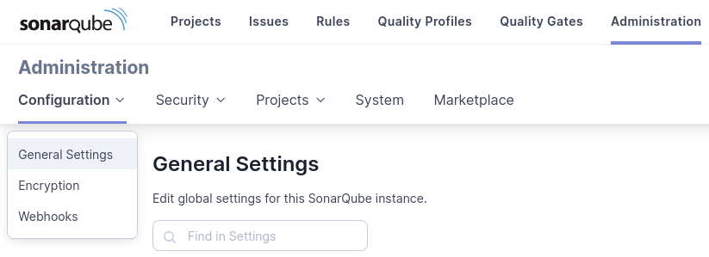
SonarQube
Vá em Administration → Configuration → Webhook

Slide 13
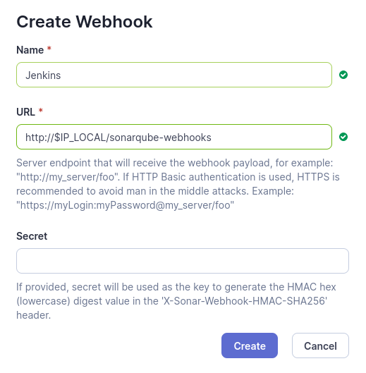
SonarQube
Vamos criar um Webhook para o
jenkins
Pegue o IP da máquina sonar
http://$IP_LOCAL/sonarqube-webhooks

Slide 14
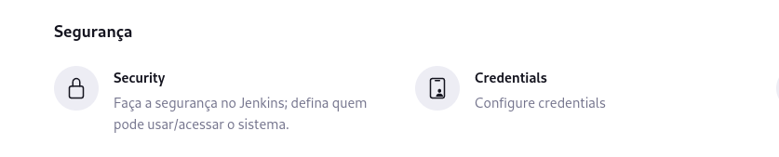
SonarQube
No Jenkins vá em Gerenciar Jenkins → Credentials

Slide 15
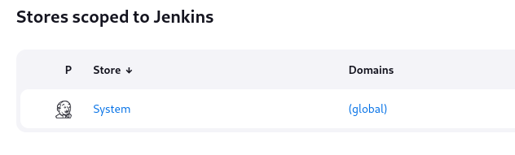
SonarQube
Clique em System

Slide 16
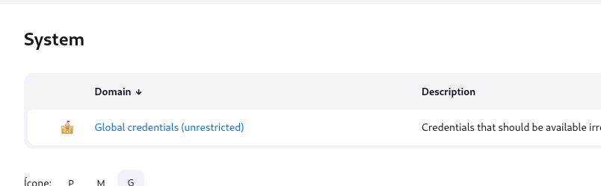
SonarQube
Clique em Global credentials

Slide 17
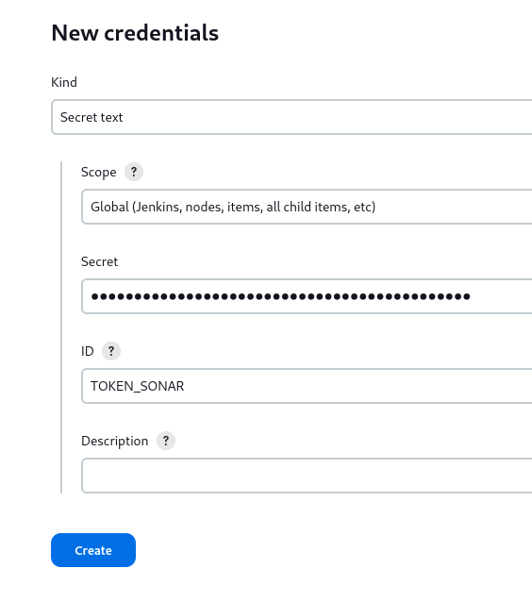
SonarQube
Adicione as credenciais

Slide 18
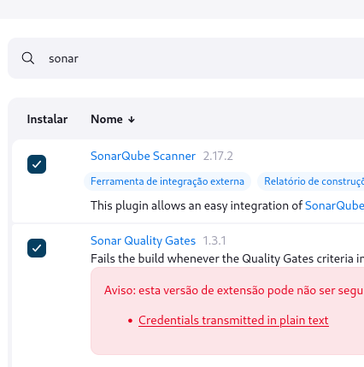
SonarQube
No Jenkins vá em Gerenciar Jenkins → Plugins
Instale o
SonarQube Scanner
Sonar Quality Gates

Slide 19
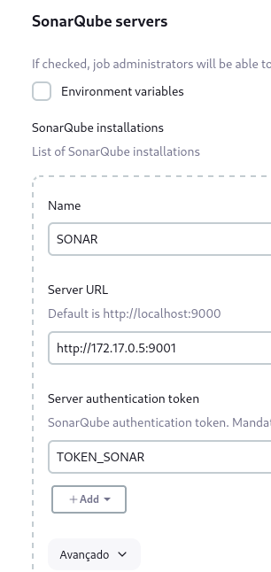
SonarQube
Depois de Instalado vá em
Gerenciar Jenkins → System

Slide 20
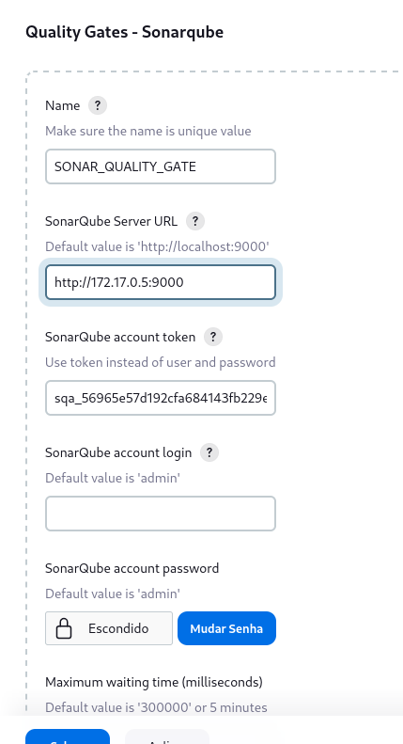
SonarQube
Depois de Instalado vá em
Gerenciar Jenkins → System

Slide 21
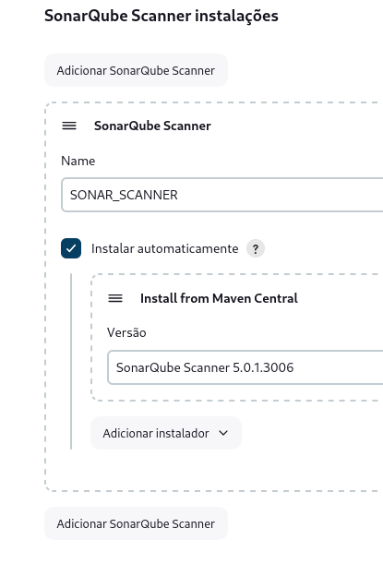
SonarQube
Depois de Instalado vá em
Gerenciar Jenkins → Tools

Slide 22
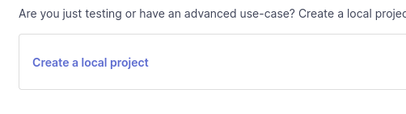
SonarQube
Agora no Sonar em Projects crie um novo projeto

Slide 23
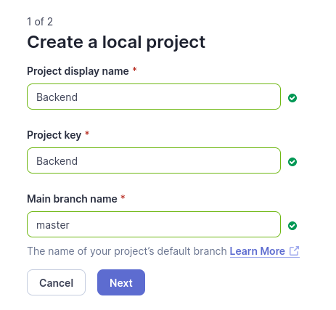
SonarQube
Agora no Sonar em Projects crie um novo projeto

Slide 24
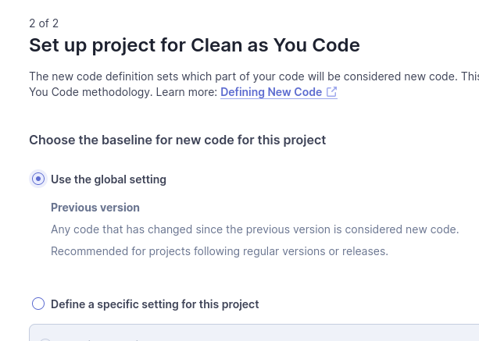
SonarQube
Agora no Sonar em Projects crie um novo projeto

Slide 25
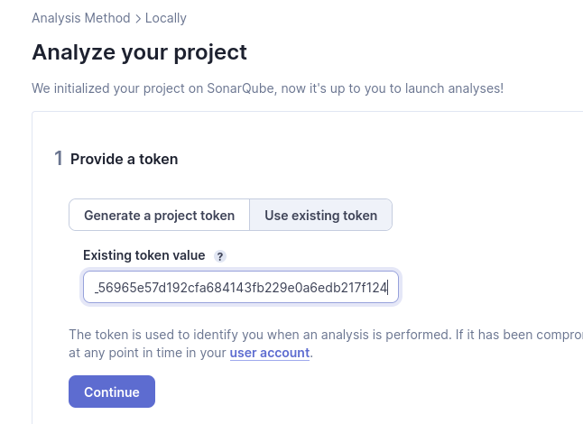
SonarQube
Na Aba project
Clique em Locally

Slide 26
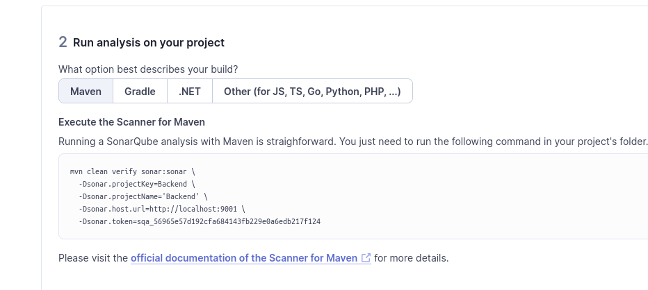
SonarQube
Clique em Locally

Slide 27
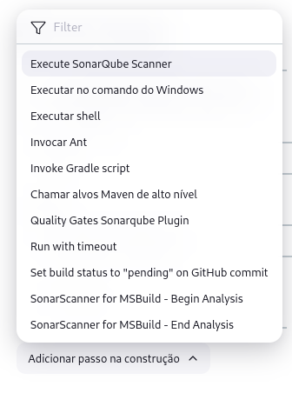
SonarQube
Crie um novo Job no Jenkins, QualityGate
Configure o workspace para o Build
Configure para executar depois dos Testes
Adicione o SonarScanner

Slide 28
SonarQube
No job QualityGate
sonar.projectKey=Backend
sonar.projectName='Backend'
sonar.host.url=http://172.17.0.5:9000
sonar.token=sqa_56965e57d192cfa684143fb229e0a6edb217f124
sonar.java.binaries=target
sonar.exclusions=src/test/**

Slide 29
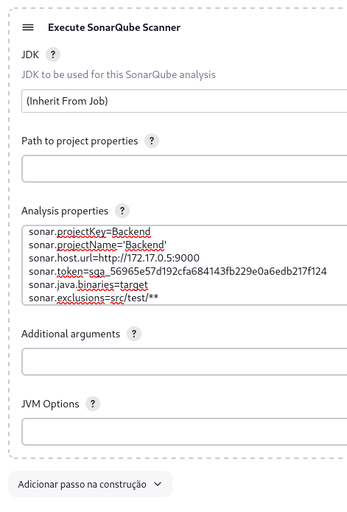
SonarQube
No job QualityGate do Jenkins
Adicione o SonarScanner

Slide 30
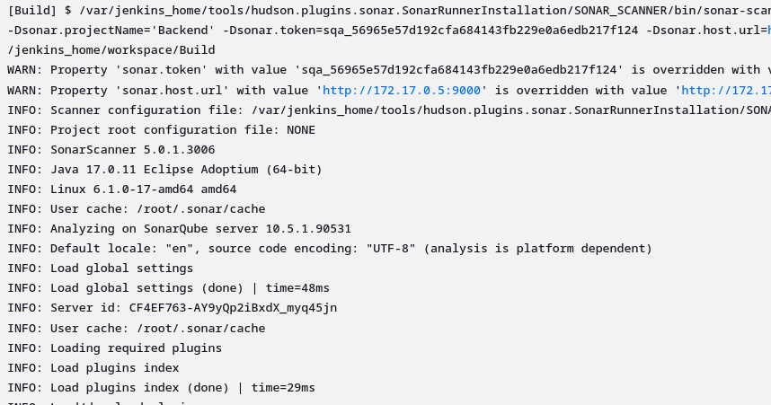
SonarQube
Rode

Slide 31
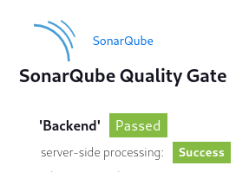
SonarQube
Verifique o Job QualityGate

Slide 32
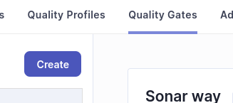
SonarQube
Agora vamos mudar o QualityGate
No Sonar vá em Quality Gate → Create

Slide 33
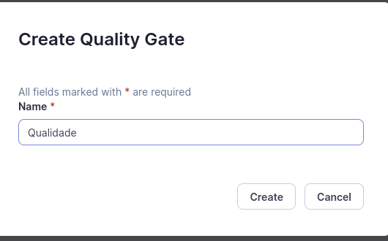
SonarQube
Agora vamos mudar o QualityGate
No Sonar vá em Quality Gate → Create

Slide 34
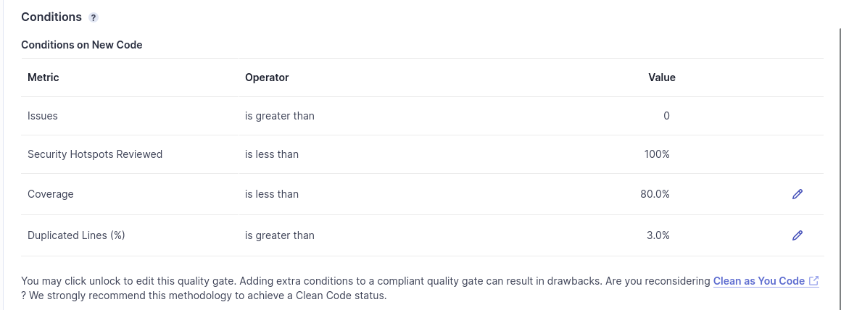
SonarQube
Você pode editar as condições que você deseja que seja bom para você

Slide 35
SonarQube
Remova todas as condições e adicione somente a de Coverage para todo o código

Slide 36
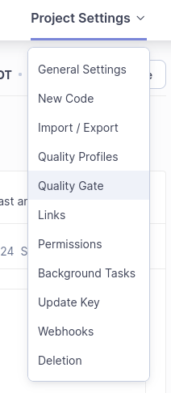
SonarQube
Agora no projeto vá em Project Settings→Quality Gate

Slide 37
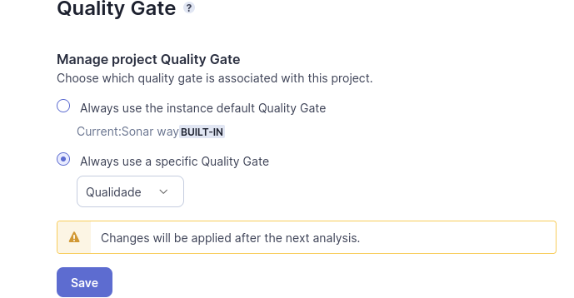
SonarQube
Troque pelo que foi criado

Slide 38
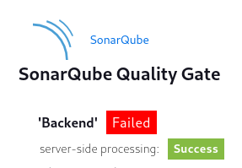
SonarQube
Rode o QualityGate novamente, vê que funciona mas o Sonar falha

Slide 39
SonarQube
Vamos alterar o QualityGate para bloquear as próximas etapas caso não passe no Quality Gate
Adicione um Executar Shell para construção e coloque os seguintes comandos
#!/bin/bash
OK=$(curl -u <user>:<pwd> http://<IP>:9000/api/qualitygates/project_status?projectKey=<ProjectKey> | grep -Po '"status":.*?[^\\]","con')
OK="${OK/\"status\":\"}"
OK="${OK/\",\"con}"
if [ "$OK" = "OK" ]; then
exit 0
else
exit 1
fi

Slide 40
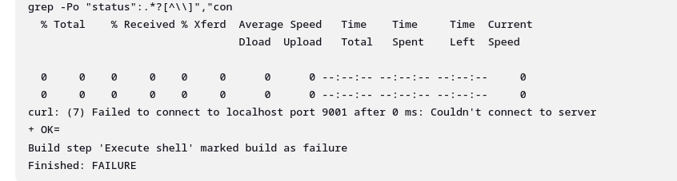
SonarQube
Rode o Job novamente e verifique se falhou

Slide 41
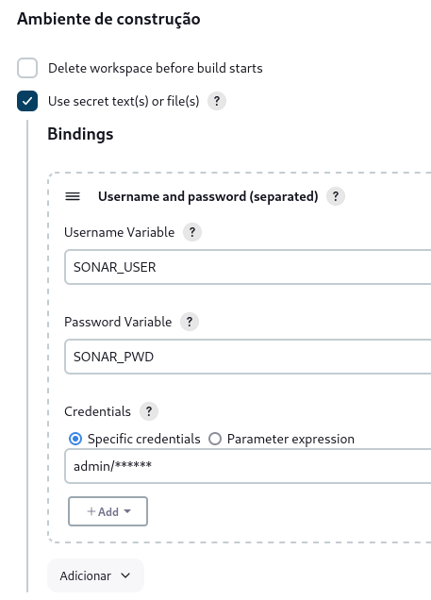

SonarQube
Se não quiser deixar o usuário e senha no
plain text pode adicionar como secret no
próprio job

Slide 42
SonarQube
Vamos alterar o pom.xml para pegar os testes
Remove a linha <sonar.jacoco.reportPath>${project.basedir}/target/jacoco.exec</sonar.jacoco.reportPath>
Adicione dentro de jacoco-maven-plugin
<execution>
<id>report</id>
<phase>test</phase>
<goals>
<goal>report</goal>
</goals>
</execution>

Slide 43
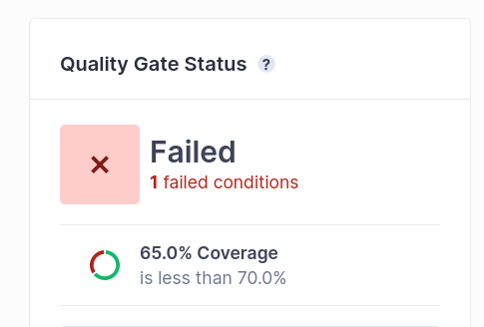
SonarQube
Remova
Comita e dê o build
<configuration>
<destFile>${sonar.jacoco.reportPath}</destFile>
</configuration>

Slide 44
SonarQube
Exercício
Troque as configurações do Sonar
Adicione mais testes
Rode várias opções e verifique as construções

Slide 45
Referências Interessantes
https://dayvsonlima.medium.com/entenda-de-uma-vez-por-todas-o-que-s%C3%A3o-testes-unit%C3%A1rios-para-que-servem-e-como-faz%C3%AA-los-2a6f645bab3

